Slide 1

Sincronizarea task-urilor paralele
By Sanjay and Arvind Seshan

Slide 2
Obiectivele lectiei
Înțelegerea ,,problemei de sincronizare“ când folosești ,,parallel beams”
Învățăm tehnici prin care să te asiguri că două comenzi cu execuții paralele sunt finalizate înainte ca programul să treacă la block-ul următor (Variabile, data wires, loop-uri și variabile de tip My Blocks)
Condiții prealabile: Lecția Task-urilor paralele, Data Wires, Variabile, My Blocks cu Input-uri și Output-uri

Slide 3
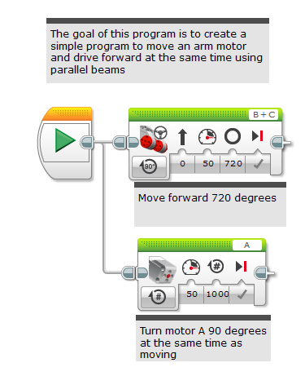
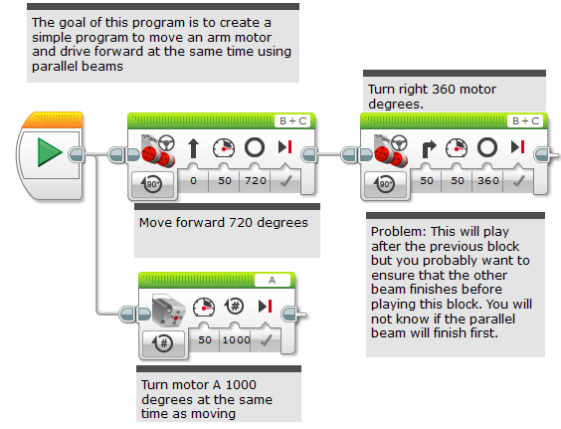
Când folosim ,,Parallel beams” în programe
Parallel beam-urile sunt utile când vrei ca robotul să execute 2 sarcini în același timp
Deseori, vrei să continui apoi executarea altor comenzi, după ce se termină un Parallel Beam
E greu să-ți dai seama care ramură se termină prima (aceasta este denumită “problemă de sincronizare”)
Trebuie să sincronizezi ramurile ca să te asiguri ca block-urile se execută cum te aștepți tu să se execute.
În poza de jos, robotul va executa întoarcerea după sau înainte ca motorul A să termine rotația?
Răspunsul:
Nu stii!

Slide 4
Asigură-te că ambele ramuri au finalizat execuția
În acest exemplu, vrem ca ambele operațiuni și deplasarea de 720 de grade (mișcarea robotului) și rotația motorului din Portul A să se termine înainte ca programul să treacă la execuția următoarei comenzi - întoarcerea de 360 de grade.
Sunt mai multe feluri de a face asta:
Variabile (vezi slide 4)
,,Wires” (vezi slide 5)
Loop-uri (vezi slide 6)
,,My blocks” (vezi slide 7)
Aceasta este etichetată ca “problemă de sincronizare” în fișierul cod corespunzător de EV3.

Slide 5
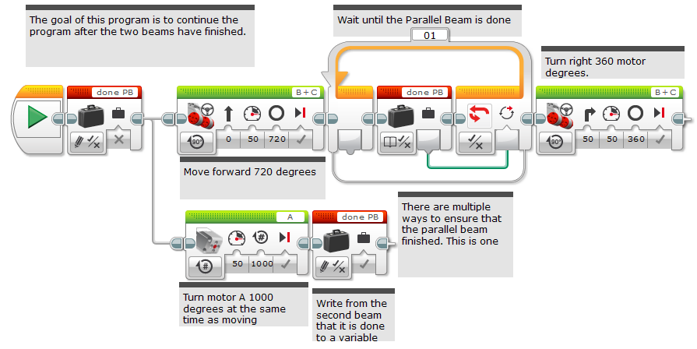
Folosește variabilele pentru a te sincroniza
Acestea sunt “Variabile” în fișierul de cod EV3 corespunzător

Slide 6
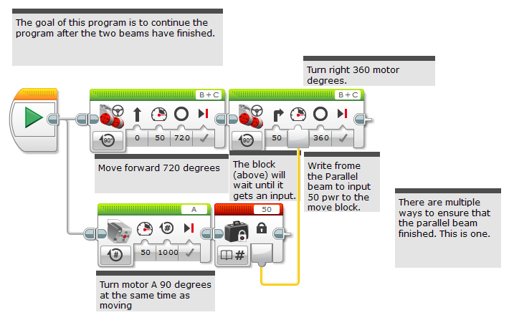
Folosește ,,WIRES” pentru a te sincroniza
Acestea sunt “WIRES” în fișierul de cod EV3 corespunzător

Slide 7
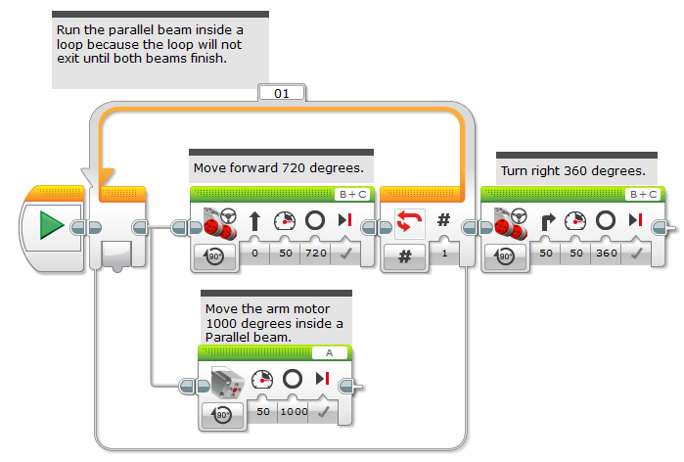
Folosește Loop-uri pentru a te sincroniza
Acestea sunt “LOOP-URI” în fișierul de cod EV3 corespunzător

Slide 8
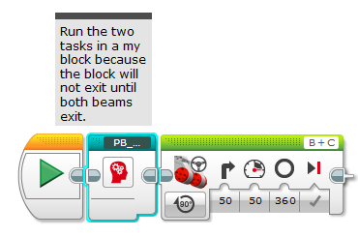
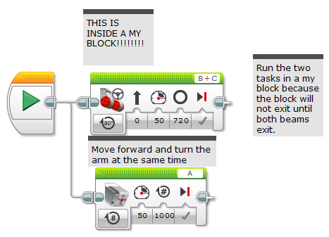
Folosește ,,My Blocks” pentru sincronizare
Acestea sunt “My Blocks” în fișierul de cod EV3 corespunzător
Acestea sunt “Parallel_Beam_My_Blocks” în fișierul de cod EV3 corespunzător
Inside the My Block

Slide 9
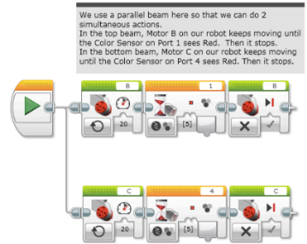
Provocare: Alinierea la o linie
Sincronizarea este critică pentru alinierea la o linie folosind task-urile paralele.
Ca provocare parcurge și lecția ,,Squaring on Line”.
Notă: Trebuie să te asiguri că ambele task-uri de aliniere sunt executate complet înainte ca programul să treacă la următorul block
Altfel, robotul nu va fi drept pe linie.
Acest exemplu este preluat din lecția ,,Squaring on a Line”

Slide 10
Ghid de discuții
Ce este “problema sincronizării”? Când scrii un cod cu ramuri multiple, nu ești sigur când se termină cele două evenimente. Nu știi dacă execuția unei comenzi se va termina înaintea celeilalte de pe latura paralelă.
Cum poți să rezolvi asta? Poți folosi variabile, data wires, loop-uri sau My Blocks pentru a fi sigur ca sarcinile paralele sunt finalizate înainte ca programul să treacă la block-ul următor.

Slide 11
Credits
Această lecție de Mindstorms a fost realizată de Sanjay Seshan și Arvind Seshan.
Mai multe lecții sunt disponibile pe ev3lessons.com
Această lecție a fost tradusă în limba română de echipa de robotică FTC – ROSOPHIA #21455 RO20.
This work is licensed under a Creative Commons Attribution-NonCommercial-ShareAlike 4.0 International License.

